Slide 1
Mise en place de la Navbar Accueil
<div id="logo">
<a href="#accueil"><img src="images/logo.png" alt="WebAgency logo" /></a>
</div>
Création d’un conteneur div dans lequel on insère un lien vers le logo de Webagency pour
qu’il puisse s’afficher dans la barre de navigation ainsi qu’un lien de redirection vers la page
d’accueil dès que l’on clique sur le logo.
<ul>
<li class="active"><a href="#accueil">Accueil</a></li>
<li><a href="#services">Services</a></li>
<li><a href="#portfolio">Portfolio</a></li>
<li><a href="#contact">Contact</a></li>
</ul>
Création des différents onglets de la barre de navigation, sous la forme de liste d’éléments,
avec leur propre lien de redirection, ce qui nous permet d’arriver directement sur la page
sélectionnée dans la bonne rubrique.

Slide 2
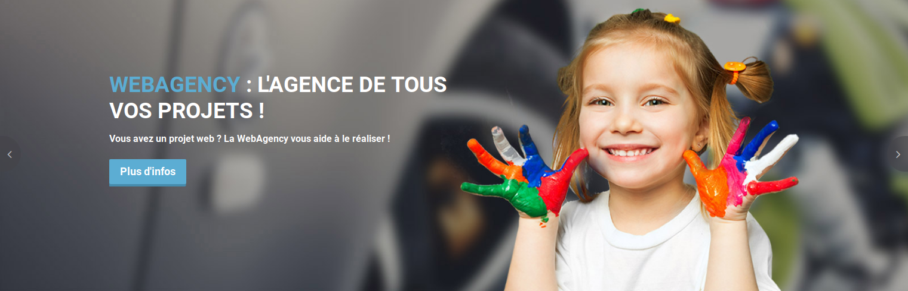
Mise en place du slider
<div id="slider">
<figure>
<img id="picture-1"
src="images/slider/bg1.jpg" alt="slide-1" />
<img id="picture-2"
src="images/slider/bg2.jpg" alt="slide-2" />
</figure>
<div id="slider-nav">
<div id="arrow-left" class="arrow">
<i class="fa fa-angle-left fa-lg"></i>
</div>
<div id="arrow-right" class="arrow">
<i class="fa fa-angle-right fa-lg"></i>
</div>
</div>
Création d’un container div dans lequel
on a inséré 2 images qui peuvent
défiler (grâce à un script réalisé en
jQuery) si l’on clique sur les flèches de
navigation (qui ont été réalisées avec
Fontawesome) de droite (pour aller sur
l’image 2) ou de gauche (pour revenir
sur l’image 1).

Slide 3
Mise en place de la section Services
<div class="intro">
<h2>NOS SERVICES</h2>
<div class="deco">
<hr />
<i class="fa fa-circle"></i>
</div>
<p>Afin de satisfaire au mieux toutes vos demandes, nous vous proposons un large
choix de services et nous vous garantissons un accompagnement personnalisé pour
réaliser tous vous projets numériques.</p>
</div>
Création d’un conteneur div dans lequel on a inscrit le titre de la section ainsi qu’un trait de
séparation avec un cercle au milieu, réalisé avec Fontawesome, suivi d’un paragraphe de
présentation des services.

Slide 4
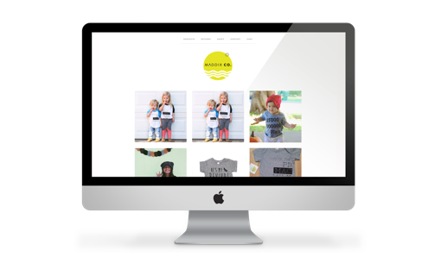
Insertion d’une image dans une div
<div id="computer">
<img src="images/main-feature.png"
alt="computer" />
</div>
Création d’un conteneur div dans lequel on a inséré une image pour illustrer la section
Services, sans oublier de lui donner un nom à l’aide de l’attribut « alt » afin de
permettre aux malvoyants ou en cas de problème d’affichage de l’image, de savoir
de quoi il s’agit et d’améliorer un peu plus le référencement naturel (SEO) si l’on fait
une recherche par image sur Internet.

Slide 5
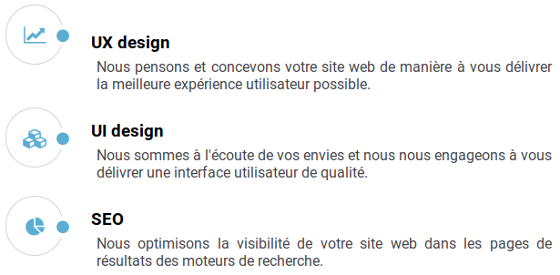
Insertion d’une icône dans un texte
<div class="deco">
<i class="fa fa-line-chart fa-lg icon"></i>
<i class="fa fa-circle"></i>
</div>
<div class="text">
<h3>UX design</h3>
<p>Nous pensons et concevons votre site web de manière à vous délivrer la
meilleure expérience utilisateur possible.</p>
</div>
Création d’un conteneur div dans lequel on insère une icône réalisée avec Fontawesome,
ainsi qu’un titre et un paragraphe qui décrit chaque service proposé par Webagency.

Slide 6
Mise en place de la section Projets
<div class="title">
<h2>NOS PROJETS</h2>
<div class="deco">
<hr />
<i class="fa fa-circle"></i>
</div>
<p>Voici quelques exemples de projets que nous avons réalisé pour nos clients.
Serez-vous le prochain à apparaître sur notre site ?</p>
</div>
Création d’un conteneur div dans lequel on a inscrit le titre de la section ainsi qu’un trait de
séparation avec un cercle au milieu, réalisé avec Fontawesome, suivi d’un paragraphe de
présentation des projets.

Slide 7
Mise en place du menu Portfolio
<input type="radio" name="btn" id="btn-all" checked>
<input type="radio" name="btn" id="btn-creative">
<input type="radio" name="btn" id="btn-corporate">
<input type="radio" name="btn" id="btn-portfolio">
<div id="projects">
<label for="btn-all">All Works<i class="fa fa-caret-down"></i></label>
<label for="btn-creative">Creative<i class="fa fa-caret-down"></i></label>
<label for="btn-corporate">Corporate<i class="fa fa-caret-down"></i></label>
<label for="btn-portfolio">Portfolio<i class="fa fa-caret-down"></i></label>
</div>
Création d’un menu permettant de sélectionner la rubrique souhaitée et d’afficher les
différents projets correspondants grâce à des boutons de type radio avec un sélecteur en
forme de triangle, réalisé avec Fontawesome.

Slide 8

Mise en place des images Portfolio
<div class="creative">
<img src="images/portfolio/01.jpg" alt="portfolio-1" />
<p>
<strong>Projet 1</strong><br>
<span>Projet réalisé par WebAgency</span>
<i class="fa fa-eye"></i>
</p>
</div>
Création d’un conteneur div dans lequel on a placé toutes les images correspondantes à la
bonne rubrique du menu portfolio, avec des informations qui apparaissent en bas de l’image
lorsque l’on passe dessus avec la souris.

Slide 9
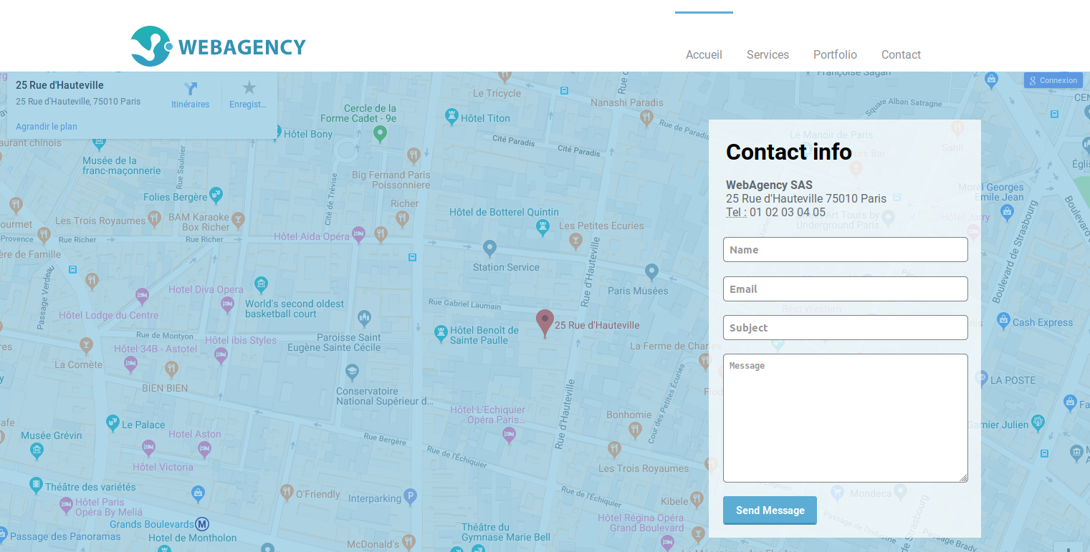
Mise en place de la carte Maps
<div id="backmap">
<iframe id="map" sandbox="allow-scripts" src="https://www.google.com/maps/embed?
pb=!1m18!1m12!1m3!1d2624.2214246133526!2d2.3476315511663763!3d48.
87305530752656!2m3!1f0!2f0!3f0!3m2!1i1024!2i768!4f13.1!3m3!1m2!1s0x47e66e
145ccb3091%3A0x9495beee8c96ec27!2s25+Rue+d&#39;Hauteville%2C+75010+
Paris!5e0!3m2!1sfr!2sfr!4v1541750649674" allowfullscreen></iframe>
</div>
Création d’un conteneur div dans lequel on a inséré un lien Google Maps pour avoir
l’adresse de Webagency, à travers un élément HTML de type « iframe » pour avoir un lien
fonctionnel sur lequel on puisse zoomer et se déplacer sur la carte comme si on était
réellement sur Google Maps.

Slide 10
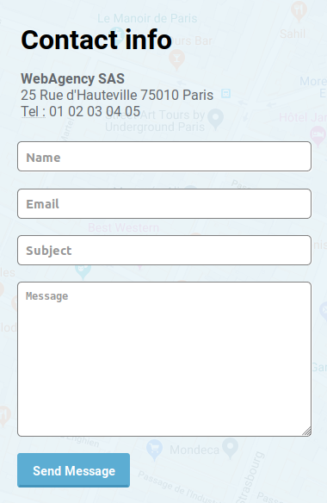
Mise en place du formulaire de contact
<div id="contact-info">
<h2>Contact info</h2>
<address><span><strong>WebAgency SAS</strong></span>
<span>25 Rue d'Hauteville 75010 Paris</span>
<span><abbr title="Téléphone">Tel :</abbr> 01 02 03 04 05
</span>
</address>
<form method="post">
<input type="text" placeholder="Name">
<input type="email" placeholder="Email">
<input type="text" placeholder="Subject">
<textarea placeholder="Message" rows="10"></textarea>
<a href="#accueil">Send Message</a>
</form>
</div>
Création d’un conteneur div dans lequel on a inséré un formulaire de contact grâce à
l’élément HTML « form » qui permet d’envoyer des données à un serveur Web. On a
également crée un lien de redirection vers l’accueil lorsque l’on clique sur le bouton
« Send message ».

